Slide 1
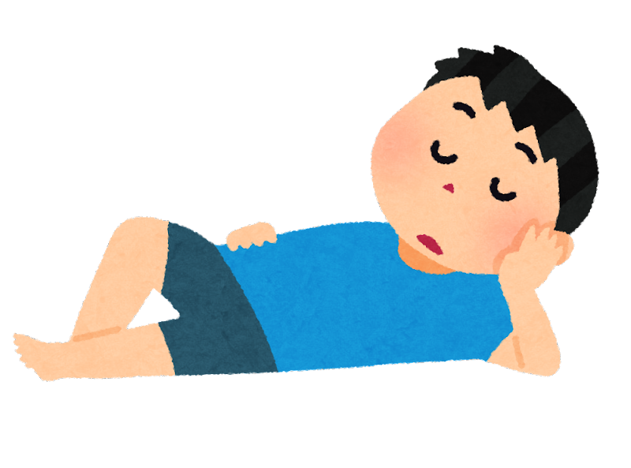
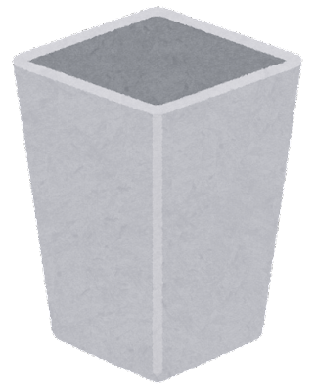
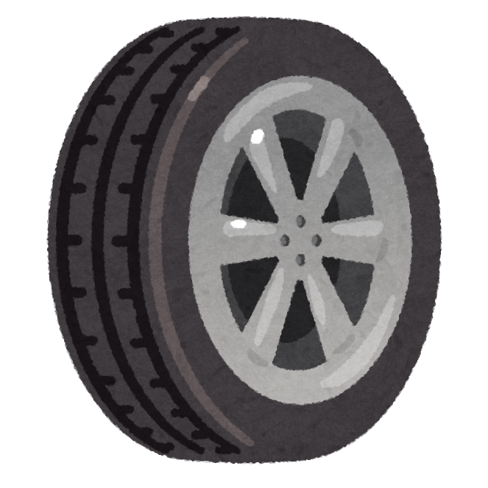
便利なゴミ箱
明日の天気は…
今日の時間割は…

Slide 2
便利なゴミ箱の概要
・声でゴミ箱が移動
・天気予報の情報の取得
・時間割情報の取得
・取得した情報の読み上げ
明日の天気は…
今日の時間割は…

Slide 3
ゴミ箱の通る経路
まっすぐのみ

Slide 4
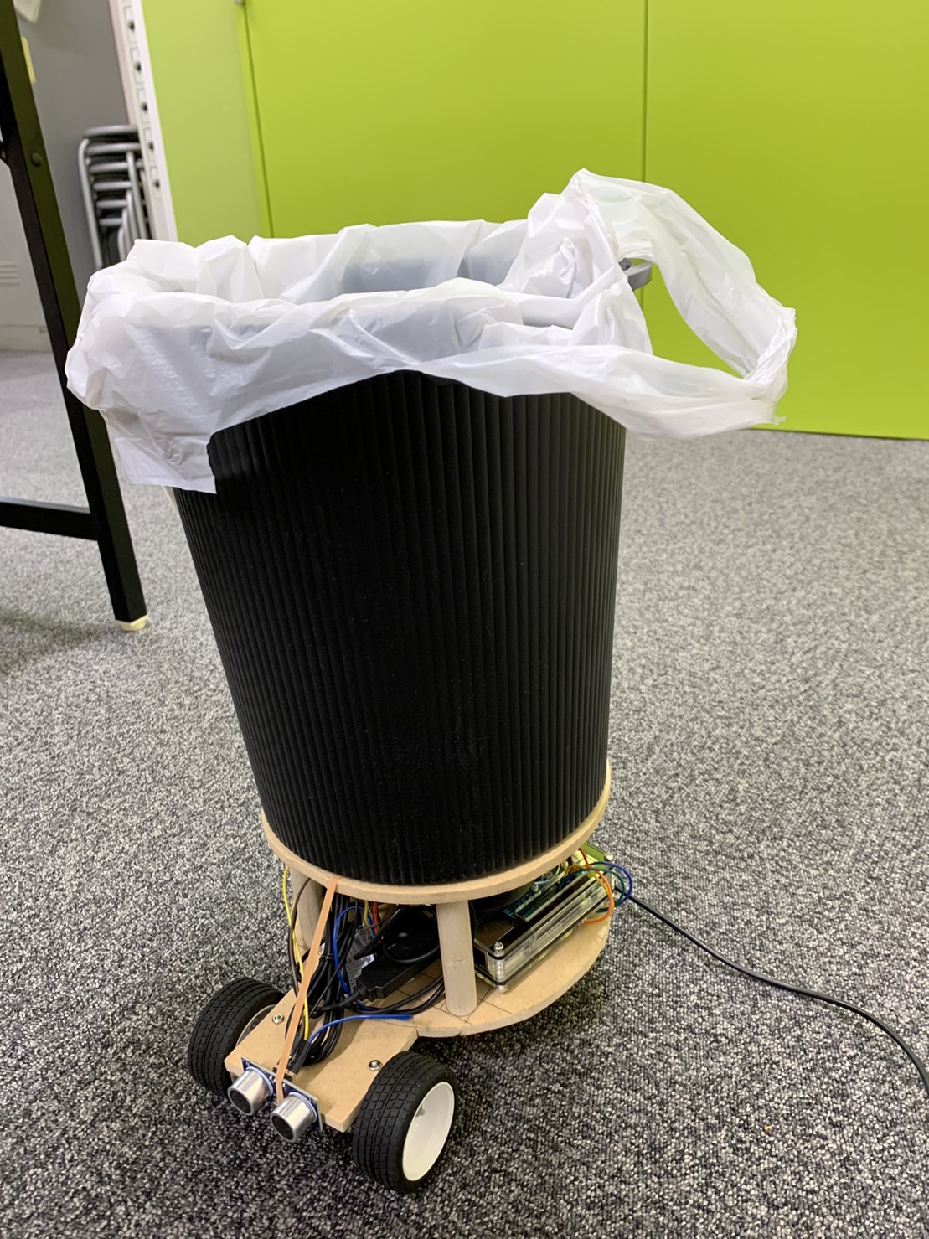
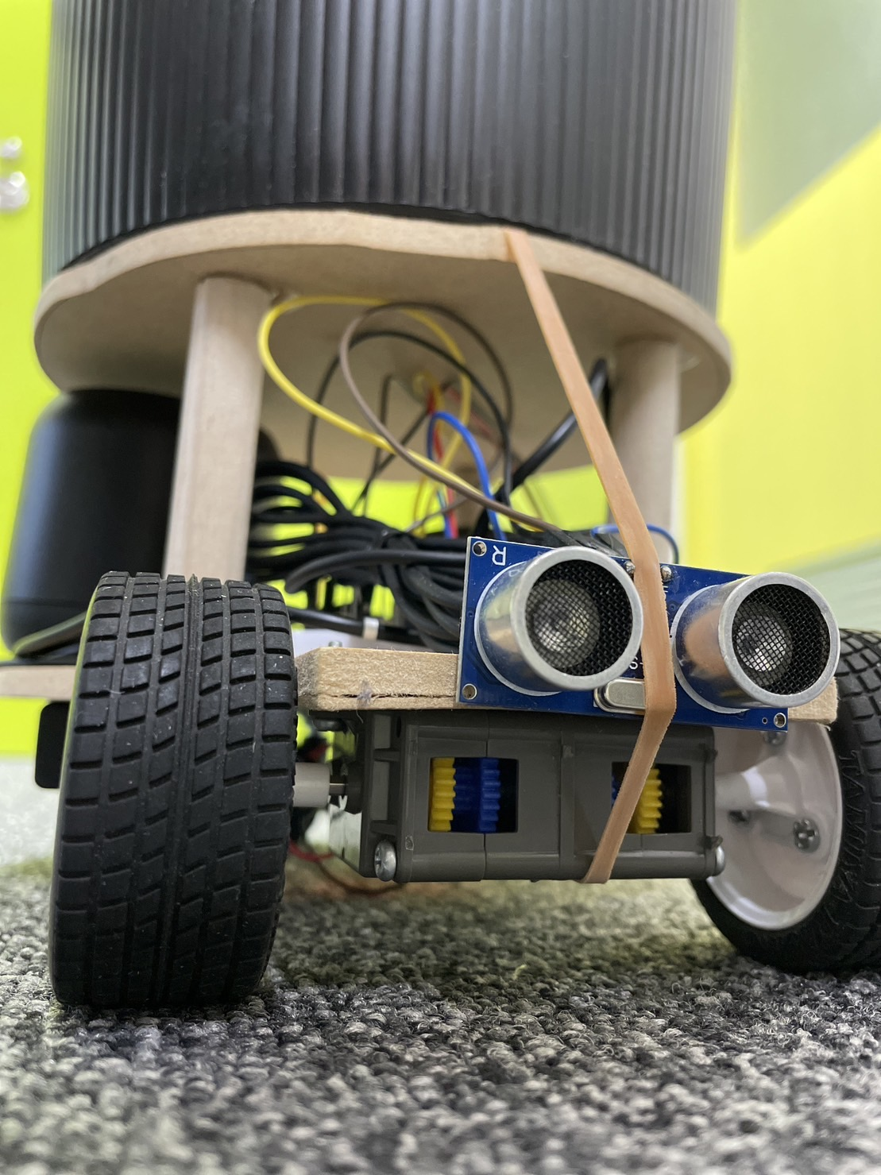
完成品

Slide 5
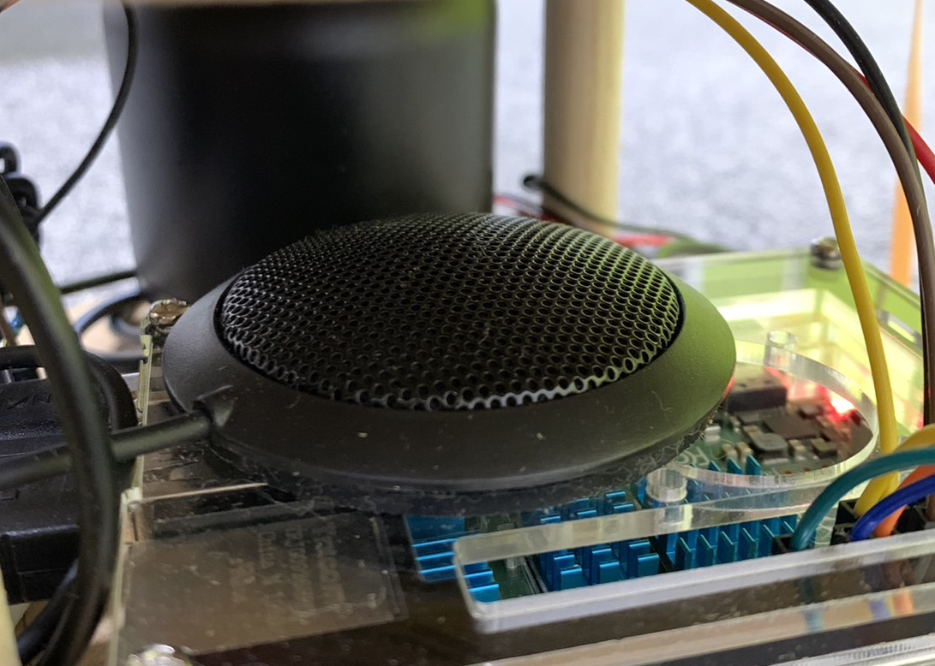
入力1
マイク：音声入力に使用

Slide 6
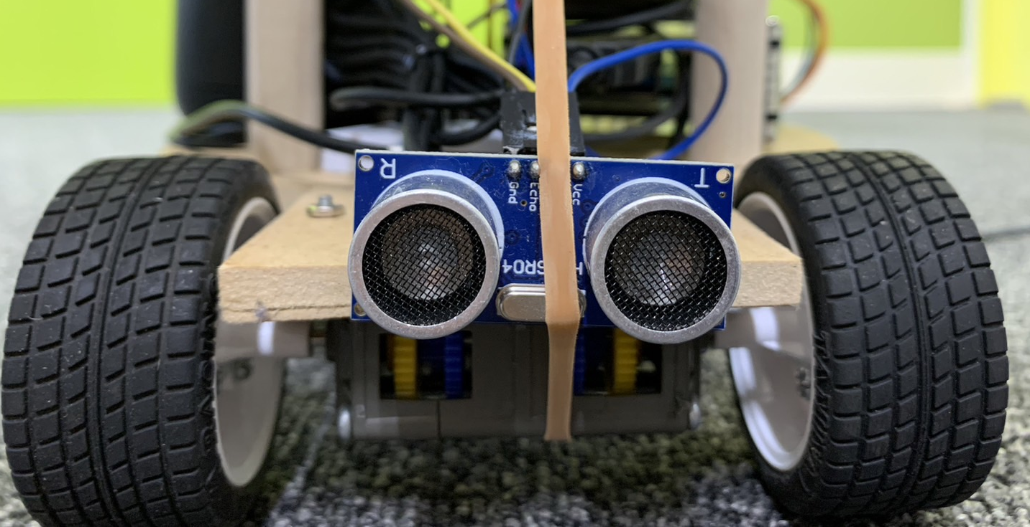
入力2
超音波距離センサ：ロボット移動制御

Slide 7
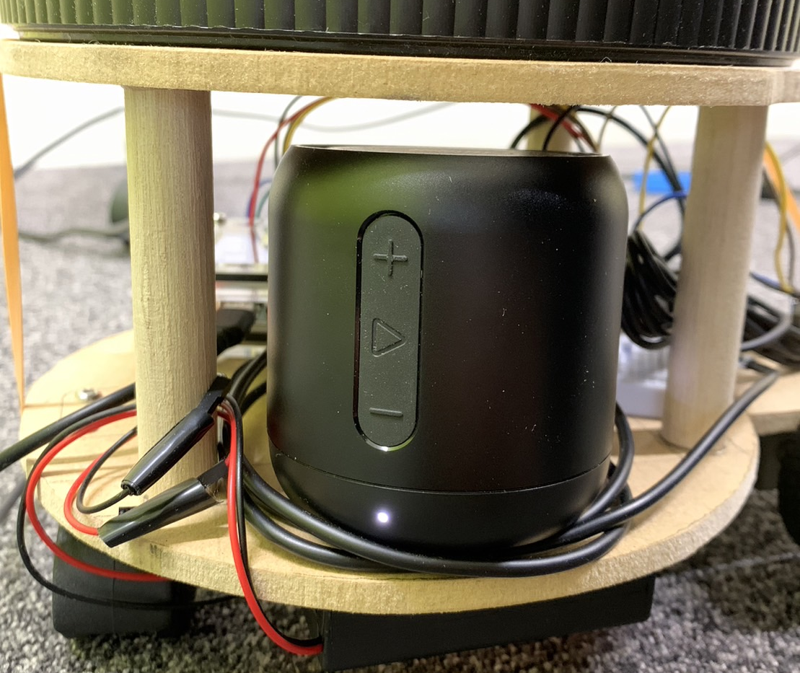
出力1
スピーカ：情報の読み上げ

Slide 8
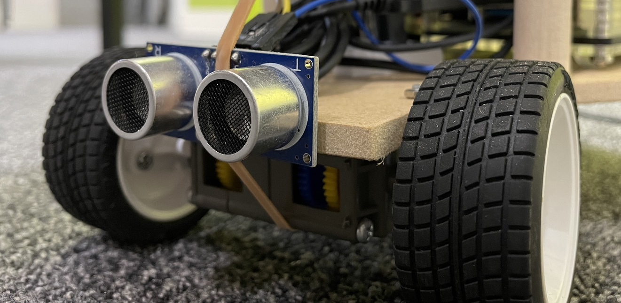
出力2
モータ：ロボット移動制御

Slide 9
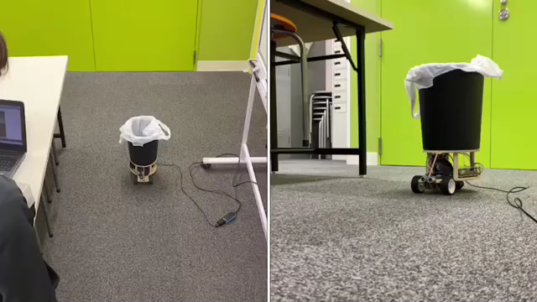
動作の様子
・ゴミ箱が移動
・天気予報の読み上げ
・時間割の読み上げ

